Slide 1
엘리시아 기획서
작성 날짜
팀명
2026-08-28
파송송계란탁

Slide 2
버전 이력
시작 일자 | 완료 일자 | 버전명 | 담당자 | 내용
2026-08-28 | 2026-08-28 | Ver01 | 이동현 | 초안 작성

Slide 3
제목
필수 포함 요소
    - 컨셉
    - 설계와 역할
    - 스킬 3종
    - 외형(일러스트 / 인게임 모션)

Slide 4
컨셉
단단한 방패를 들고 전열에서 아군들을 수호하는 전사.
용맹한 성격으로 적들을 향해 돌진한다

Slide 5
설계와 역할
아군을 회복시키고 적에게 반격
주역할 : 탱커
자신과 아군의 체력을 회복하며 적에게는 반격을 가함
부역할 : 지원가
자신의 생존력을 통해 피해를 버티며 아군을 회복
핵심 스텟 : 체력, 방어력, 체력 재생

Slide 6



스킬 3종
강인한 정신력
자신의 체력이 일정 비율 이하면
최대 체력의 일정 비율 만큼 자신을 회복
회복형 탱커로써의 역할을 표현
군단의 방패
자신이 공격을 받으면 적에게 최대 체력의 일정 비율만큼 데미지 전가
용맹하고 저돌적인 엘리시아의
성격을 표현
네 날개의 가호
네 개의 날개를 펼쳐 범위 내 적에게 마법 피해를 주고 일정 시간 기절시킴.
그 후 아군을 최대 체력 일정 비율만큼 회복
아군을 수호하며 싸우는 전사의 역할을 표현

Slide 7
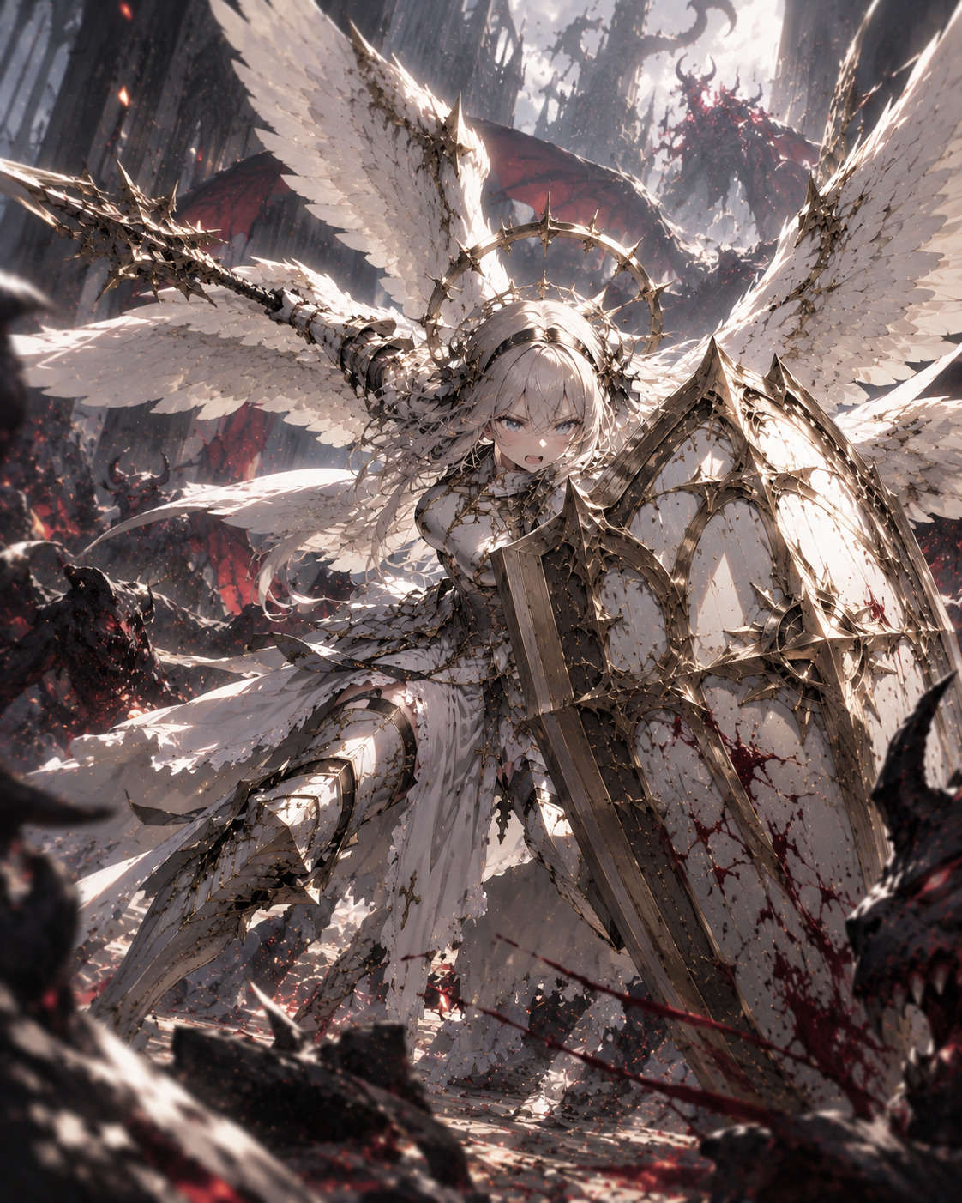
외형
두려움을 모르는 엘리시아의 성격을 보여주기 위해
거대한 방패를 차용함
고위 천사임을 나타내기 위해 여러 개의 날개를 표현하였음
포인트 컬러 : 흰색, 황금색

